Slide 1

Повторения (цикли)
Прости повторения с for-цикъл
СофтУни
Преподавателски екип
Софтуерен университет
http://softuni.bg

Slide 2
Имате въпроси?
sli.do
#pb-march

Slide 3
Съдържание
Преговор
Какво е цикъл?
for-цикъл – конструкция
Цикли със стъпка
Работа с текст
Техники за използване на for-цикли

Slide 4

Преговор

Slide 5
Преговор
1. Каква ще е стойността на променливата а след изпълнението на следната програма:
let a = 5;
switch (a){
case 5:
case 6:
a = a + 1;
break;
default:
a = a + 2;
break;
}
5
0
7
6

Slide 6
Преговор
2. Какво ще се отпечата на конзолата, ако изпълним следната команда:
console.log(!(5 == 5) && (4 + 1 == 5));
True
False
Runtime error
Compile time error

Slide 7
Преговор
3. Какво ще се отпечата на конзолата, ако изпълним следната команда:
console.log(!(3 == 3) || (3 == 5));
Runtime error
False
True
Compile time error

Slide 8
Преговор
4. Какво ще се отпечата на конзолата, ако изпълним следната проверка:
console.log(!(3 > 5) || (1 == 1));
Runtime error
Compile time error
True
False

Slide 9
Преговор
5. Какво ще се отпечата на конзолата, ако изпълним следната логическа проверка:
Less than 101
let number = 101;
if (number >= 1)
console.log("Larger than 1");
if (number <= 101)
console.log("Less than 101");
console.log("Equal to 101");
Larger than 1
Equal to 101
Compile time error

Slide 10
Преговор
Какво ще се отпечата на конзолата, ако изпълним следната логическа проверка:
let role = "Administrator";
let password = "SoftUni";
if (role == "SoftUni") {
if (password == "SoftUni") {
console.log("Welcome!");
}
}
Runtime error
"Welcome!"
Compile time error
No output

Slide 11
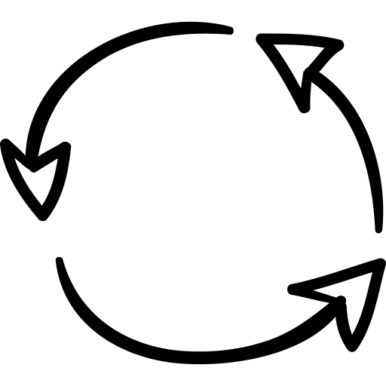
Цикли

Slide 12


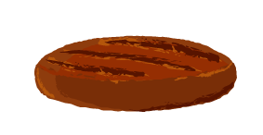


Какво е цикъл?
Често ни се налага да повтаряме едно и също действие многократно
Ако искаме да направим 3 бургера, бихме повторили едни и същи действия 3 пъти:

Slide 13
Какво е цикъл? (2)
Циклите в програмирането ни позволяват да повтаряме едни и същи действия определен брой пъти:
for (let i = 1; i <= 3; i++) {
console.log("Bottom bun");
console.log("Mustard");
console.log("Meat");
console.log("Lettuce");
console.log("Top bun");
}

Slide 14

Повторения на блокове код
Конструкция за for-цикъл

Slide 15
for-цикъл - конструкция
Можем да повтаряме действия до определен момент чрез for-цикли
Ключова дума за конструкцията
Начална стойност
Крайна стойност
for (let i = 1; i <= 10; i++) {
console.log(i);
}
Инкрементация на индекса (i)
Тяло на цикъла: блок от код за повторение

Slide 16
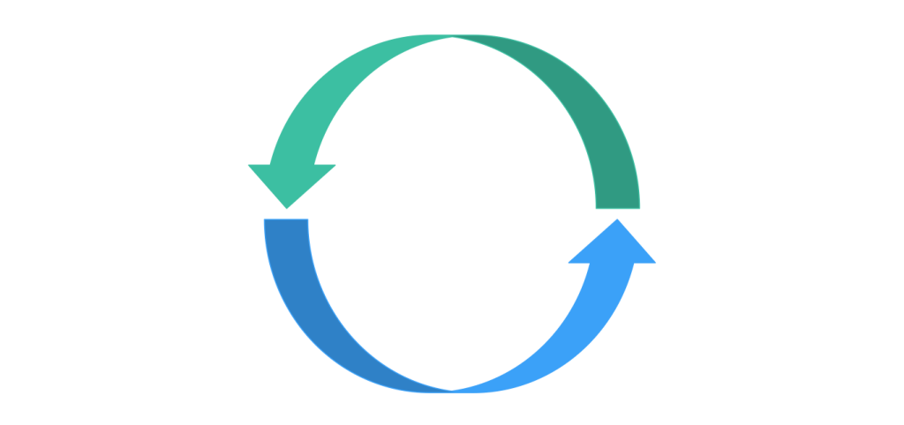
Числа от 1 до 100
Напишете програма, която:
Извежда числата [1…100] всяко на нов ред
i = 1
false
i <= 100
End loop
Принтиране
true
Print k
Тестване на решението: https://judge.softuni.bg/Contests/Compete/Index/2321#0

Slide 17

Работа с по-сложни for-цикли
Цикли със стъпка

Slide 18
Числата от N до 1 в обратен ред – условие
Напишете програма, която:
Прочита цяло число n
Отпечатва числата от n до 1 в обратен ред (стъпка -1)
Примерен вход и изход:
100
100, 99, 98, …, 3, 2, 1

Slide 19
Read n
i = n
false
i >= 1
Exit the loop
true
print i;
i --;

Slide 20
Числата от N до 1 в обратен ред – решение
let n = Number(number)
for (let i = n; i >= 1; i--) {
console.log(i);
}
Намаляваща стъпка: -1
Обърнато условие: i >= 1
Тестване на решението: https://judge.softuni.bg/Contests/Practice/Index/2321#1

Slide 21


Числата от 1 до N през 3 – условие
Напишете програма, която:
Прочита цяло число n
Отпечатва числата от 1 до n със стъпка 3
Примерен вход и изход:
10
1, 4, 7, 10

Slide 22
Read n
i = 1
false
i <= n
Exit the loop
true
print i;
i += 3;

Slide 23
Числата от 1 до N през 3 – решение
let n = Number(number);
for (let i = 1; i <= n; i += 3) {
console.log(i);
}
Задаване на стъпка 3
Тестване на решението: https://judge.softuni.bg/Contests/Practice/Index/2321#2

Slide 24
Четни степени на 2 – условие
Напишете програма, която:
Прочита цяло число n
Отпечатва четните степени на 2 до 2^{n}: 2⁰, 2², 2⁴, 2⁸, …, 2^{n}
Примерен вход и изход:
10
1, 4, 16 , …, 1024
7
1, 4, 16 , …, 64

Slide 25
Четни степени на 2 – решение
let n = Number(number);
let num = 1;
for (int i = 0; i <= n; i += 2) {
console.log(num);
num = num * 2 * 2;
}
Ползваме стъпка 2
Тестване на решението: https://judge.softuni.bg/Contests/Practice/Index/2321#3

Slide 26

Работа с текст

Slide 27
Работа с текст
Можем да вземем дължината на текст
Можем да вземем символ от текст по индекс
// въвеждаме SoftUni
let text = 'SoftUni';
let length = text.length;
// 7
// въвеждаме SoftUni
let text = 'SoftUni';
let letter = text[4];
// U

Slide 28
Поток от символи - условие
Напишете програма, която
чете текст(стринг)
печата всеки символ от текста на отделен ред
Примерен вход и изход:
s
o
f
t
u
n
i
h
e
l
l
o
hello
softuni

Slide 29
Поток от символи - решение
Взимаме дължината на текста
function characterSequence(input){
for (let i = 0; i < input.length; i++) {
console.log(input[i]);
}
}
Взимаме всеки символ по индекс i
Тестване на решението: https://judge.softuni.bg/Contests/Practice/Index/2321#4

Slide 30
Сумиране на гласни букви - условие
Напишете програма, която:
Прочита от потребителя текст
Извежда сумата на гласните букви според таблицата по-долу:
Примерен вход и изход:
a | e | i | o | u
1 | 2 | 3 | 4 | 5
hello
6
(e+o = 2+4 = 6)
hi
3
(i = 3)
bamboo
9
(a+o+o = 1+4+4 = 9)
beer
4
(e+e = 2+2 = 4)

Slide 31
Сумиране на гласни букви - решение
function vowelsSum(input){
let sum = 0;
for (let i = 0; i < input.length; i++) {
switch (input[i]) {
case 'a': sum += 1; break;
case 'e': sum += 2; break;
// TODO: Add cases for the other vowels.
}
}
console.log("Vowels sum = " + sum);
}
Тестване на решението: https://judge.softuni.bg/Contests/Practice/Index/2321#5

Slide 32
Сбор от букви- условие
Напишете програма, която:
Прочита от потребителя текст, контролно число и бюджет
Сумира буквите и ги умножава по контролното число
Проверява дали бюджета покрива сумата
Всички гласни букви имат стойност 3, а съгласните стойност 1
Гласни букви са: "a", "e", "i", "o", "u" и "y".

Slide 33
Сбор от букви - пример
Примерен вход и изход:
apple
2
20
apple bought. Money left: 2.00
milk
1.4
8
Cannot buy milk. Product value: 8.40

Slide 34
Сбор от букви- решение
function lettersSum(productName, controlNumber, budget) {
let productValue = 0;
for (let i = 0; i < productName.length; i++) {
const currentChar = productName[i].toLowerCase();
// TODO: Add conditions for currentChar.
}
productValue *= controlNumber;
if (productValue > budget) {
console.log(`Cannot buy ${productName}. Product value:
${productValue.toFixed(2)}`);
} else {
console.log(`${productName} bought. Money left: ${(budget - productValue).toFixed(2)}`);
}
}
Тестване на решението: https://judge.softuni.bg/Contests/Practice/Index/2321#6

Slide 35

Повторения на блокове код
Решаване на задачи в клас (лаб)

Slide 36

Техники за използване на for-цикли
Задачи с цикли

Slide 37
Специални числа- условие
Напишете програма, която:
Чете start, end и n
Ако число което се дели на n² без остатък се отпечатва по следния начин: "Special number: {съответното число}"
Ако числото което се дели на n без остатък се отпечатва по следния начин: "Special number: {съответното число}"
Ако не се дели на n без остатък се отпечатва самото число

Slide 38
Специални числа – примерен вход и изход
1
2
...
Special number: 6
7
8
Very special number: 9
10
…
23
Special number: 24
25
1
2
3
Special number: 4
5
6
7
Special number: 8
9
10
1
25
3
1
10
4

Slide 39
Read start, end and n
i = start
false
i <= end
End program
true
true
Print: Very special number: ${i}
i % (n * n) === 0
false
true
Print: Very special number: ${i}
i % n === 0
false
Print: i

Slide 40



Специални числа- решение
function verySpecialNumbers(start, end, n) {
for(let i = start; i <= end; i++) {
if (i % (n * n) === 0) {
console.log(`Very special number: ${i}`);
} else if (i % n === 0) {
console.log(`Special number: ${i}`);
} else {
console.log(i);
}
}
}
Тестване на решението: https://judge.softuni.bg/Contests/Practice/Index/2321#7

Slide 41
Число на трета степен - условие
Напишете програма, която:
Прочита цяло число n от потребителя
Проверява дали числото е четно или нечетно
Принтира всички числа(четни или нечетни) до n по
следния начин: "Current number: { i }. Cube: { i }"

Slide 42
Число на трета степен - примерен вход и изход
Примерен вход и изход:
Current number: 1. Cube: 1
Current number: 3. Cube: 27
Current number: 5. Cube: 125
5
Current number: 2. Cube: 8
Current number: 4. Cube: 64
Current number: 6. Cube: 216
6

Slide 43
Число на трета степен - решение
function numberOnThirdPower(n) {
let start = 0;
if (n % 2 === 0) {
start = 2;
} else {
start = 1;
}
for (let i = start; i <= n; i += 2) {
console.log(`Current number: ${i}. Cube: ${i * i * i}`);
}
}
Тестване на решението: https://judge.softuni.bg/Contests/Practice/Index/2321#8

Slide 44

По-сложни задачи с цикли
Решаване на задачи в клас (лаб)

Slide 45

Какво научихме днес?
…
…
…
Можем да повтаряме блок код с for-цикъл
Цикли със стъпка
Цикли с намаляваща стъпка
Можем да вземем символ по индекс от текст

Slide 46
https://softuni.bg/courses/programming-basics

Slide 47












SoftUni Diamond Partners

Slide 48




SoftUni Organizational Partners

Slide 49

Лиценз
Настоящият курс (слайдове, примери, видео, задачи и др.) се разпространяват под свободен лиценз "Creative Commons Attribution-NonCommercial-ShareAlike 4.0 International"
Благодарности: настоящият материал може да съдържа части от следните източници
Книга "Основи на програмирането със C#" от Светлин Наков и колектив с лиценз CC-BY-SA

Slide 50




Обучения в СофтУни
Software University – High-Quality Education, Profession and Job for Software Developers
softuni.bg
Software University Foundation
http://softuni.foundation/
Software University @ Facebook
facebook.com/SoftwareUniversity
Software University Forums
forum.softuni.bg

